Slide 2
¿La vigilancia es una función esencial?
Dirección de Vigilancia y Análisis del Riesgo en Salud Pública
Instituto Nacional de Salud
13 de octubre de 2020

Slide 3
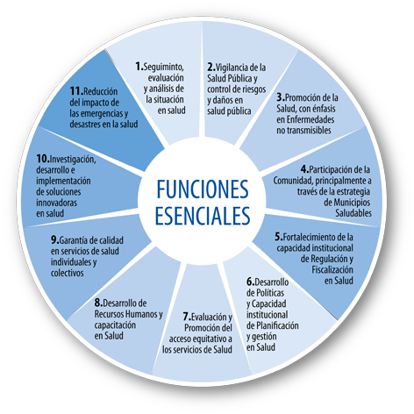

Slide 4


Slide 5
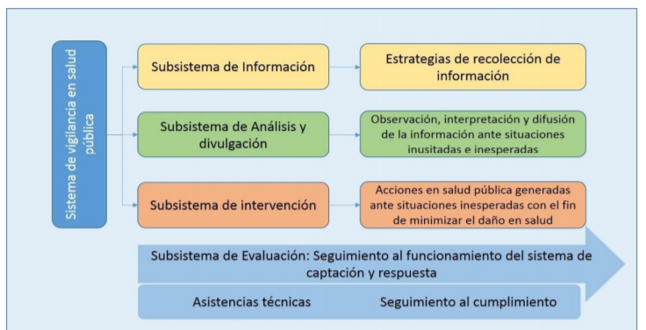

Slide 6

Información mínima
Aseguramiento - BDUA
Condición étnica
Población especial
Notificador
Hospital
Laboratorios
Dirección
Domiciliarios
EPS
Integración
Vigilancia comunitaria
RUAF-ND
Vigilancia participativa
Sistemas corporativos
Estructura
Interna
Archivo plano
Bidireccionalidad
Multiusuario
Web
Notificación
Inmediata
Alerta
Confirmación
Muerte
Rumores

Slide 7

Análisis
Comportamiento inusual
Descripción
Objeto
Lugar
Población especial
Divulgación
Tiempo y espacio
Correlación
Desigualdad
Curso de vida
Elementos
Tablero de control
BI
Boletines
Artículos
Fact Sheet
Infografía
Denominador hospitalario
Circulación
Redes neuronales

Slide 8

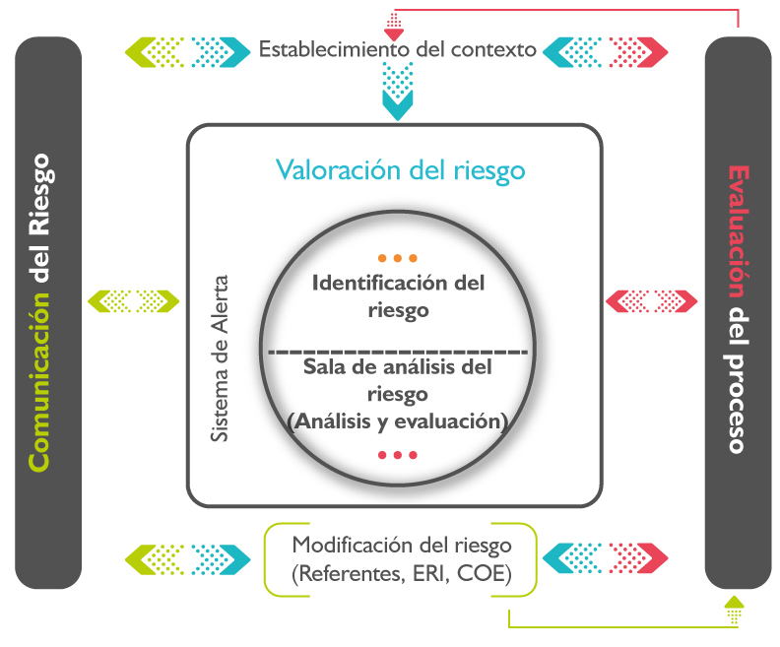

Slide 9
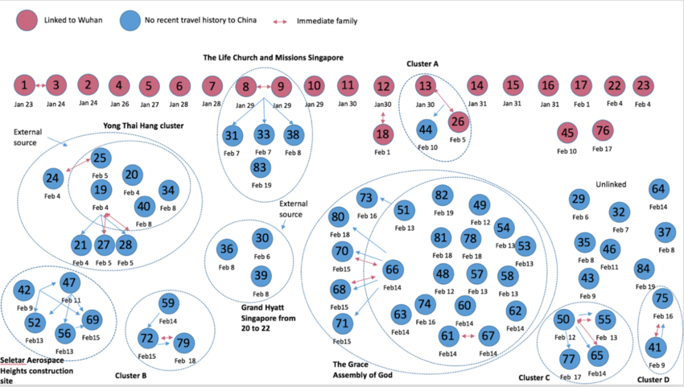
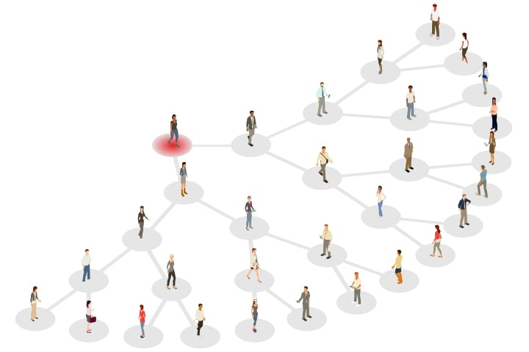
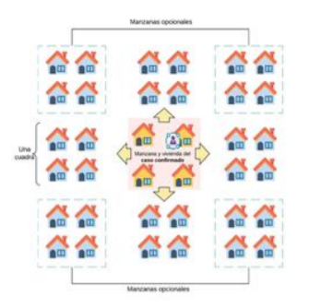
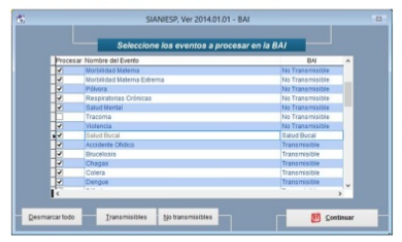
Unas diferencia en conceptos

Slide 10

Administración
Lineamientos
Atributos
Capacidades
Responder
Informar
Detectar

Slide 11
Dirección de Vigilancia y Análisis del Riesgo en Salud Pública

